Slide 1
INSTRUMENTEN VOOR DE INRICHTING VAN HET OPENBAAR DOMEIN
IPOD I, IPOD II, IPOD III en IPOD IV
Marc Pinte, Dienst Stedenbouw en Ruimtelijke Planning , Stad Gent

Slide 2
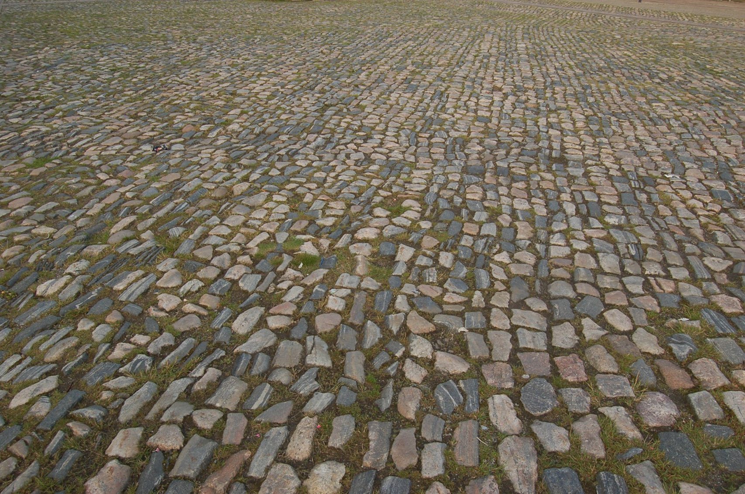
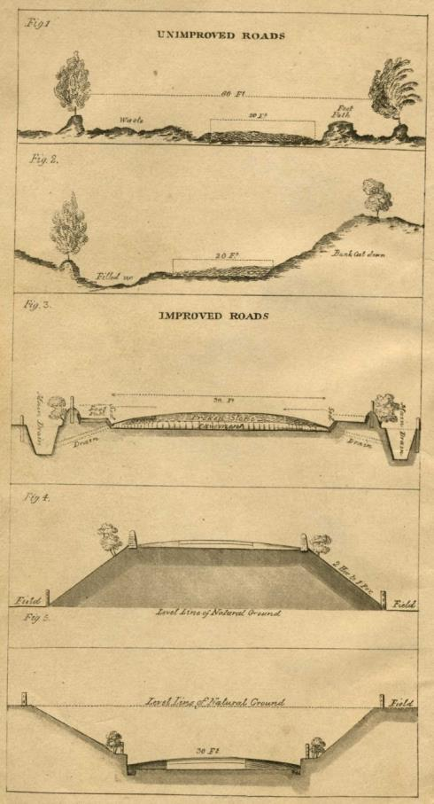
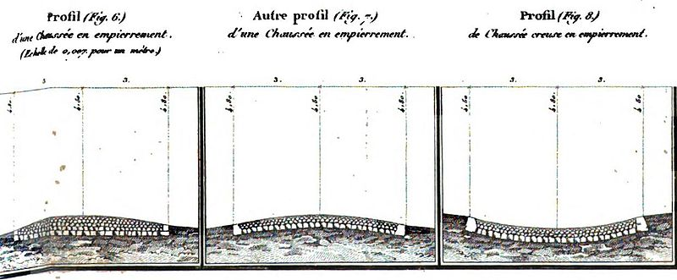
Jérôme Trésaguet (1775)
Thomas Telford

Slide 3
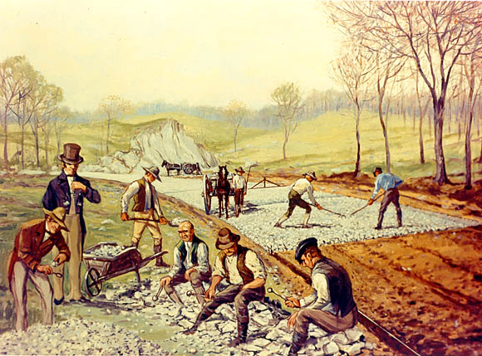
John Loudon McAdam 1816 and 1819 (Remarks on the Present System of Road-Making and Practical Essay on the Scientific Repair and Preservation of Roads)

Slide 4
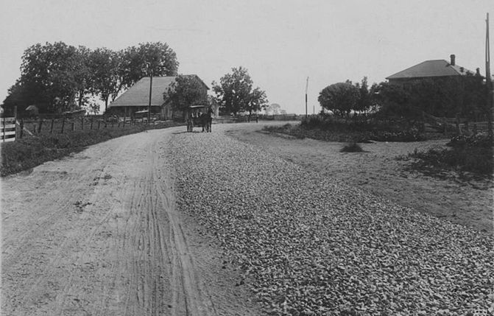
Macadam Road, ca. 1850, Nicolaus, CA
Ford, Model T, 1908. (The first Model T Ford) The classic Ford model T; made from 1908 to 1928. Note the high chassis, soft suspensions and light wheels; this car was designed for running on unpaved roads

Slide 5
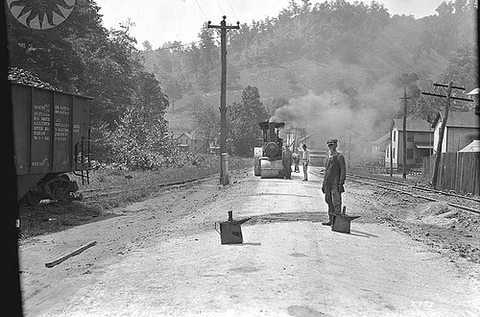
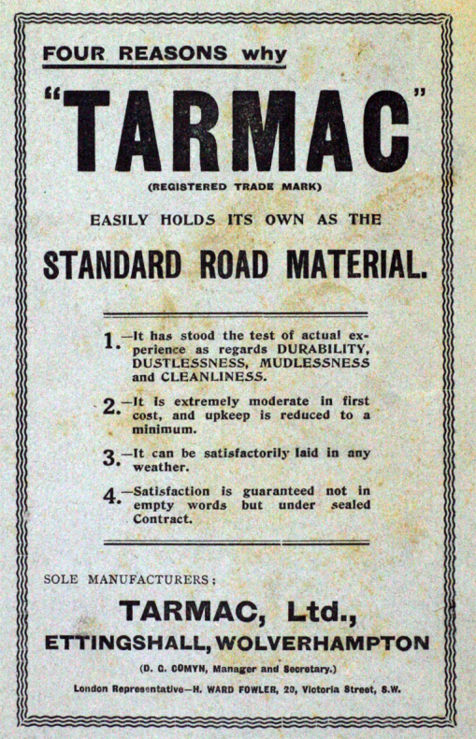
Nieuwe Macadam wegwerkzaamheden op McRoberts, KY: tar 28 augustus 1926.

Slide 6
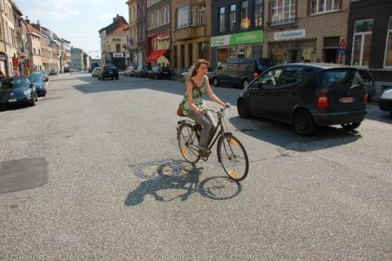
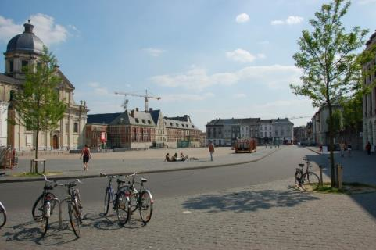
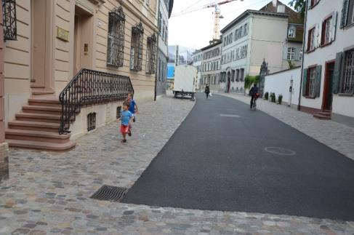
Barcelona

Slide 7
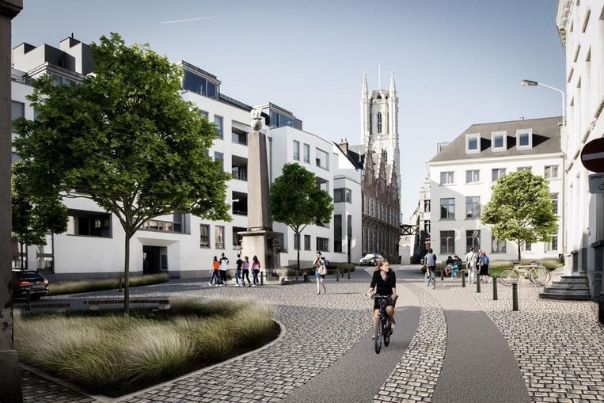

Slide 8
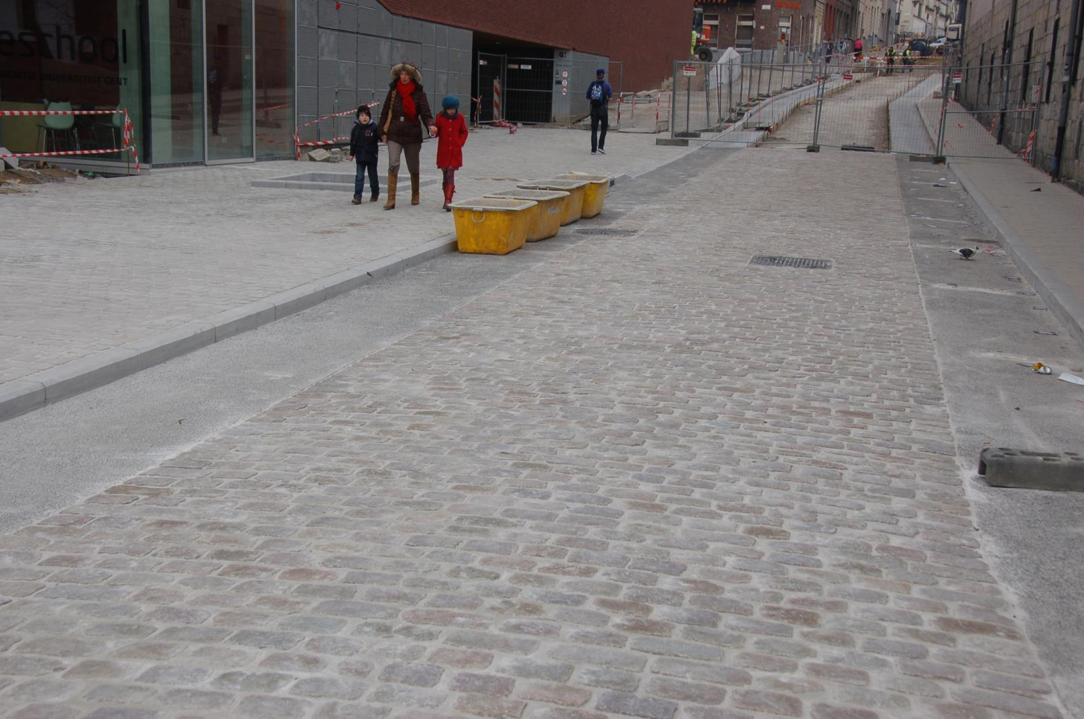

Slide 9
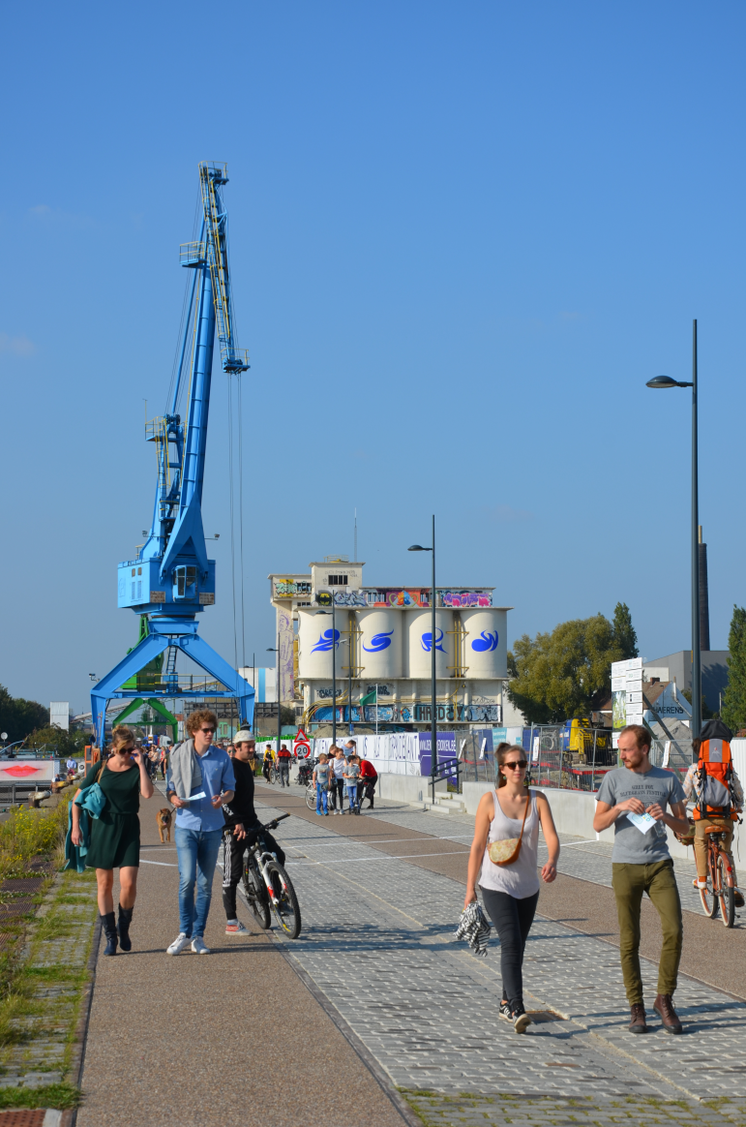
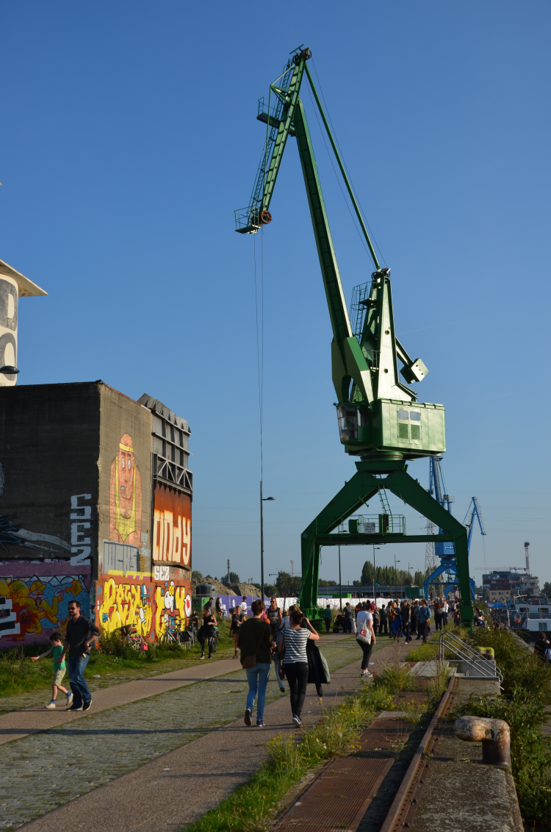

Slide 10
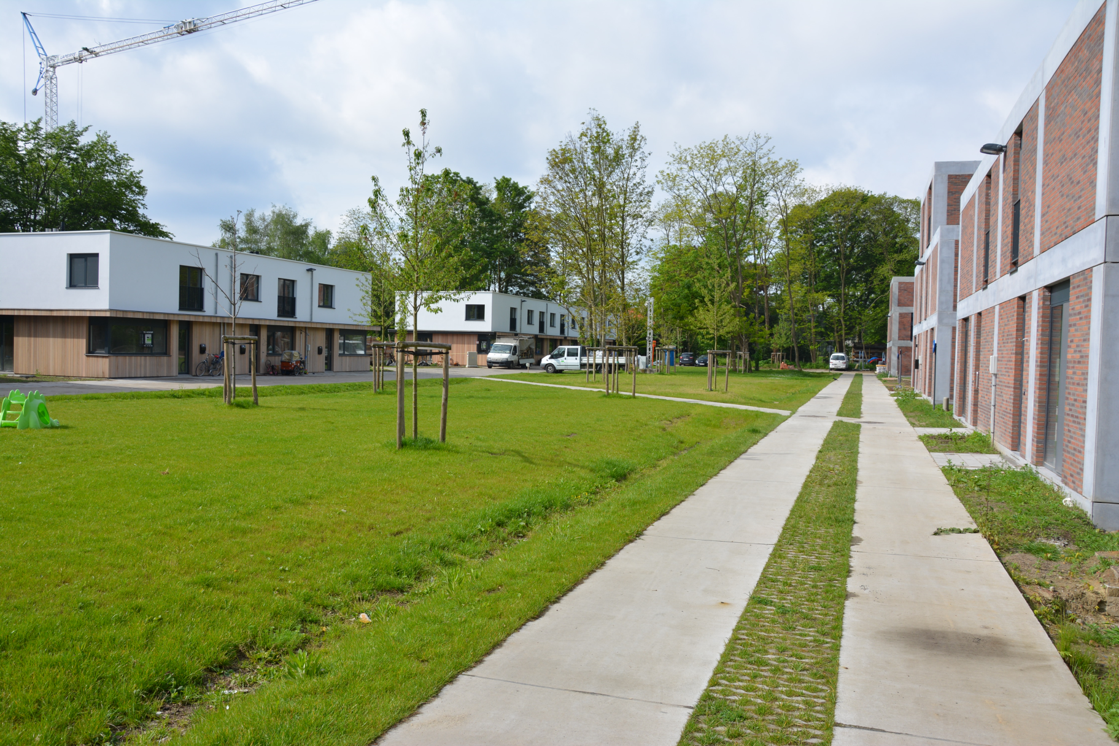

Slide 11
IPOD → Materiaalkeuze op basis van functie en ligging

Slide 12
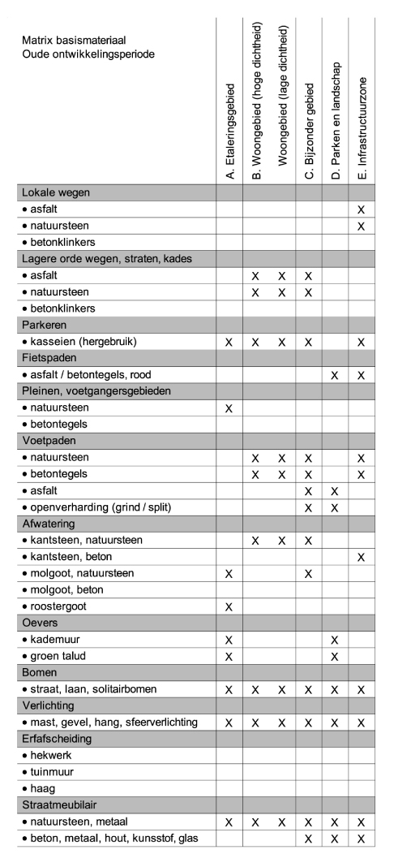
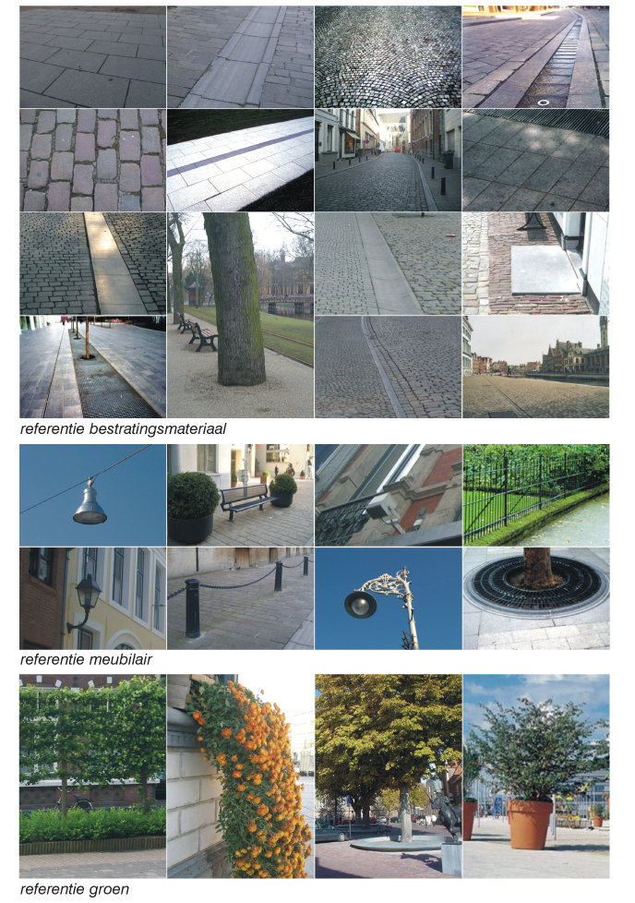
Senario’s voor de verschillende gebiedscategorieën
Oude ontwikkelingsperiode

Slide 13
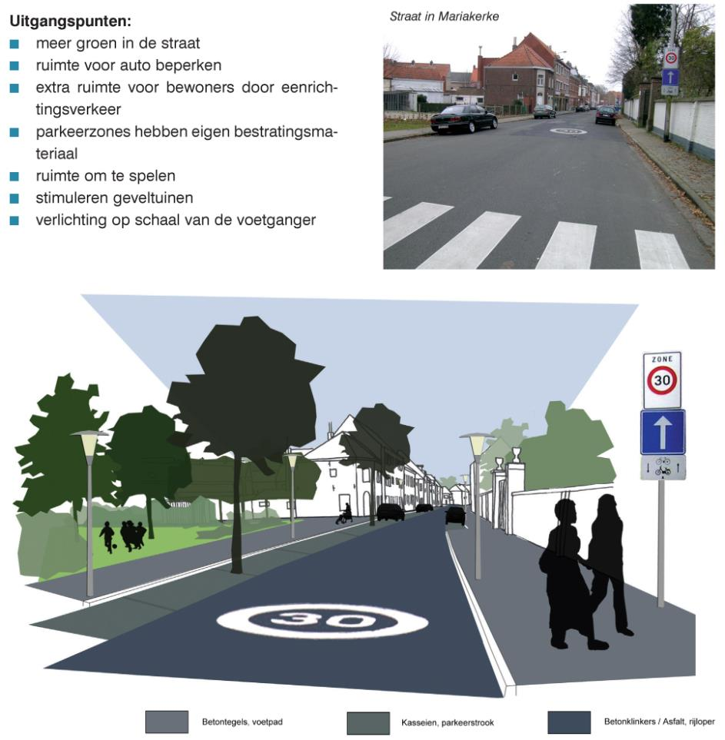
Senario’s voor de verschillende gebiedscategorieën
Jonge ontwikkelingsperiode:
woongebied hoge dichtheid
Deel 3

Slide 15
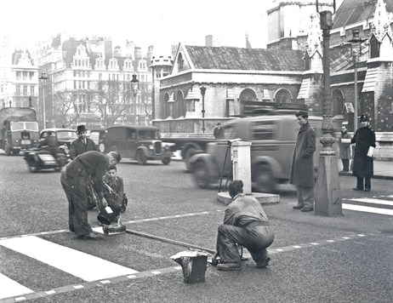
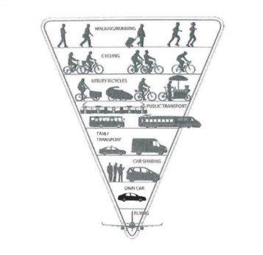
Uitgangspunt: STOP principe
Twee jaar durende proefproject “zebra crossing” in 1948
Stappers
Trappers
Openbaar vervoer
Privé vervoer

Slide 16
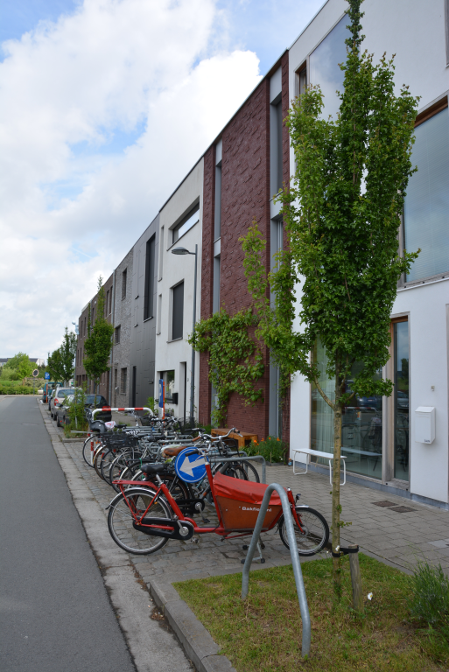

Slide 17
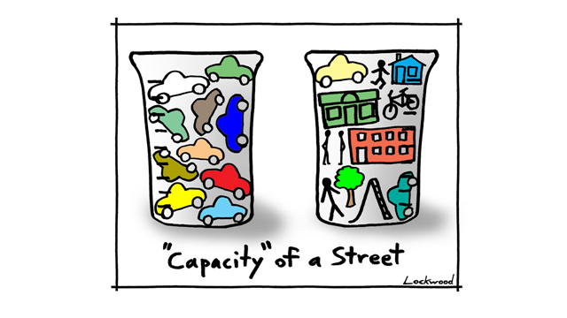

Slide 23
IPOD III

Slide 24
IPOD III

Slide 25
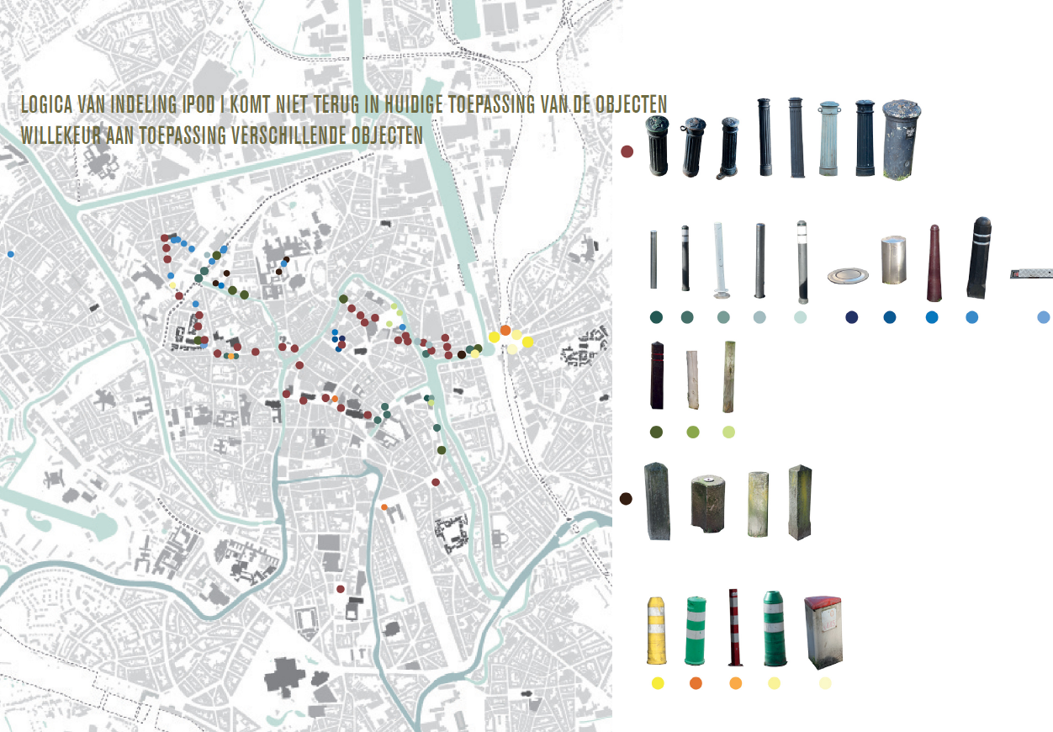

Slide 28
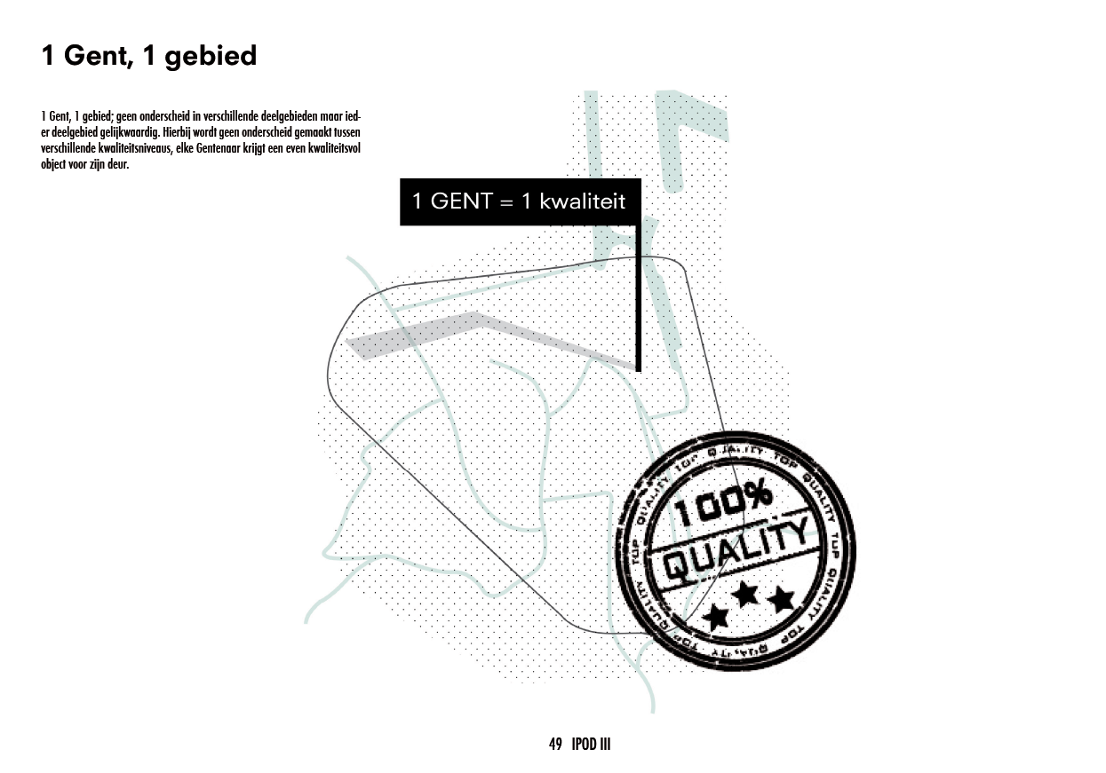

Slide 29
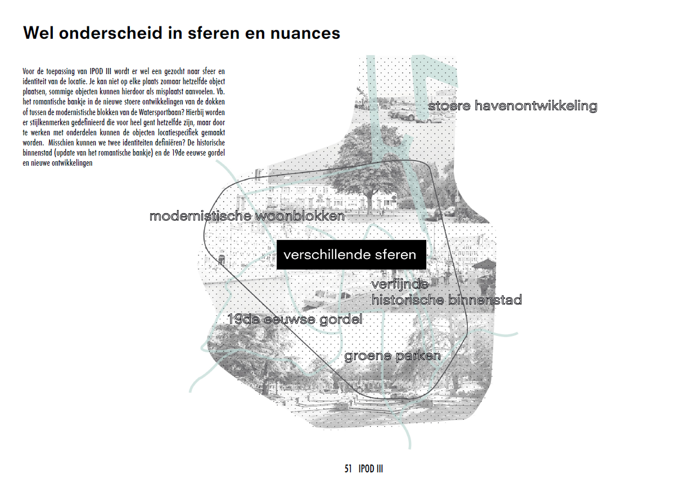

Slide 30
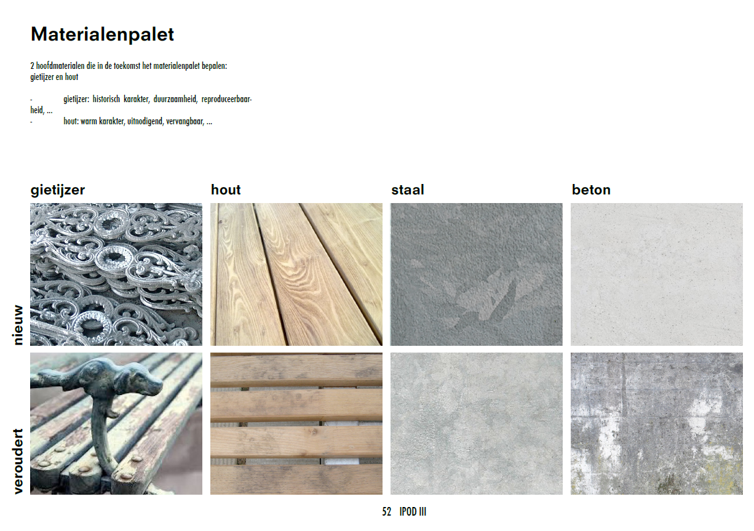

Slide 33
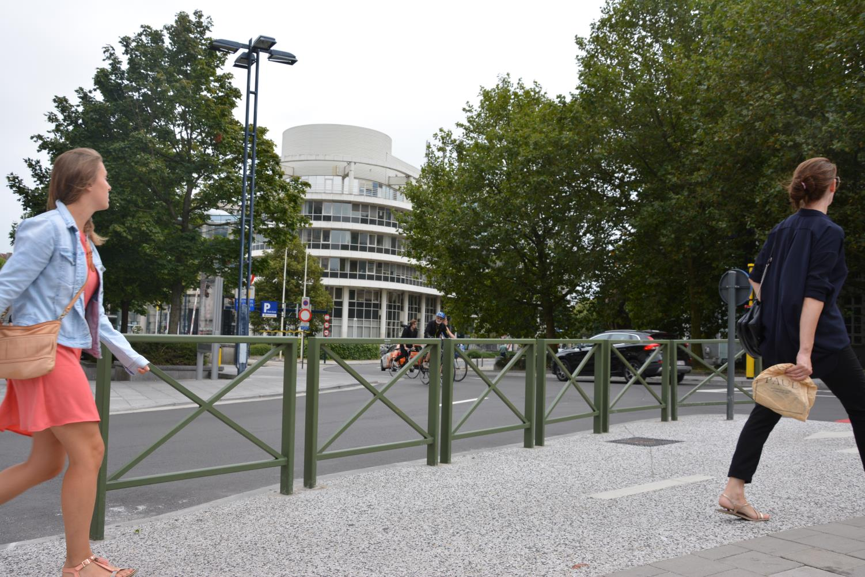

Slide 34
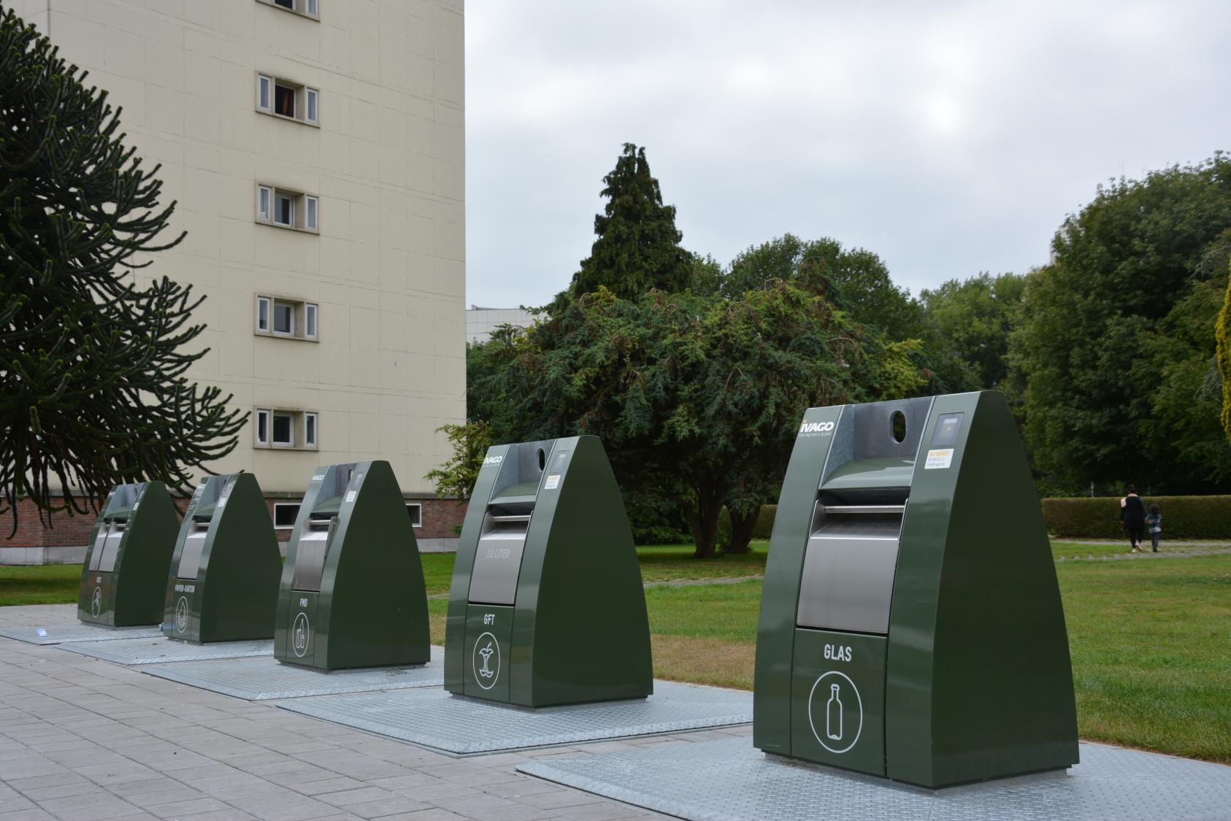

Slide 35
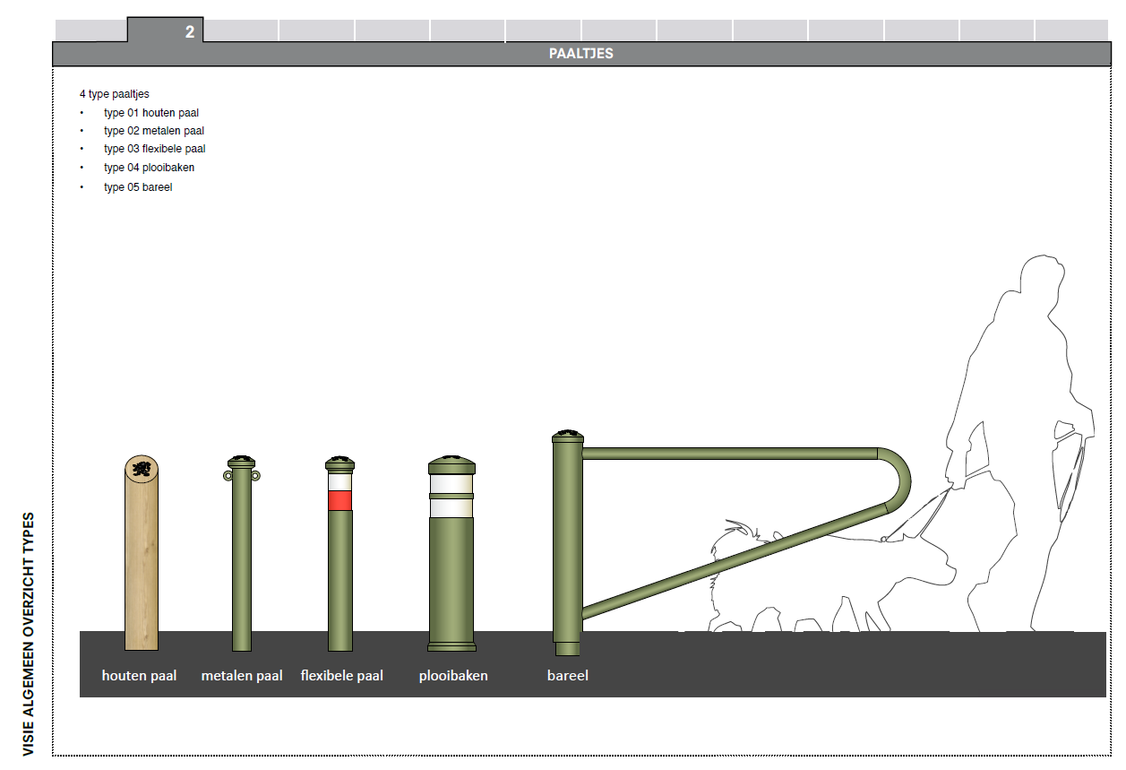

Slide 36
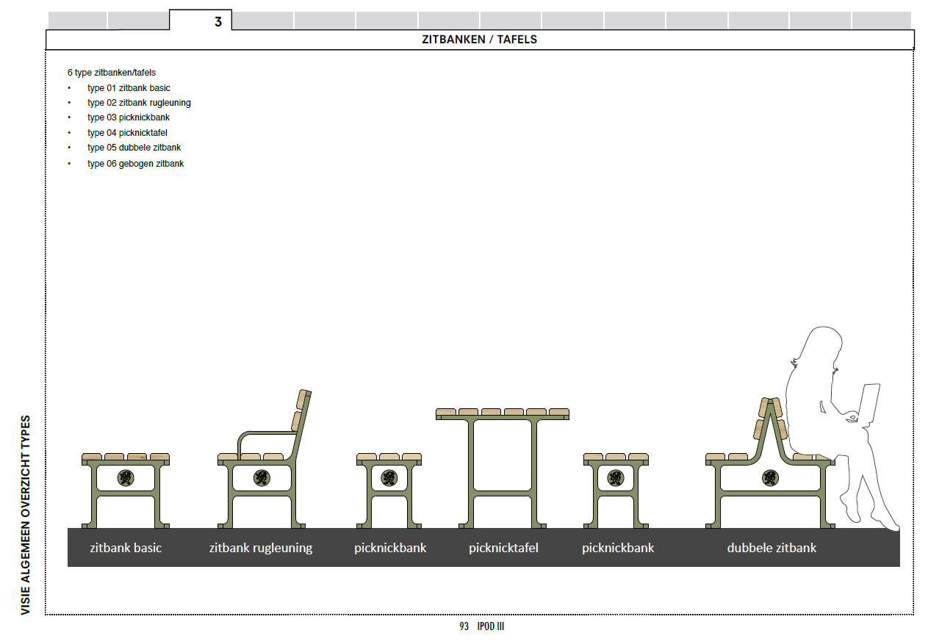

Slide 37
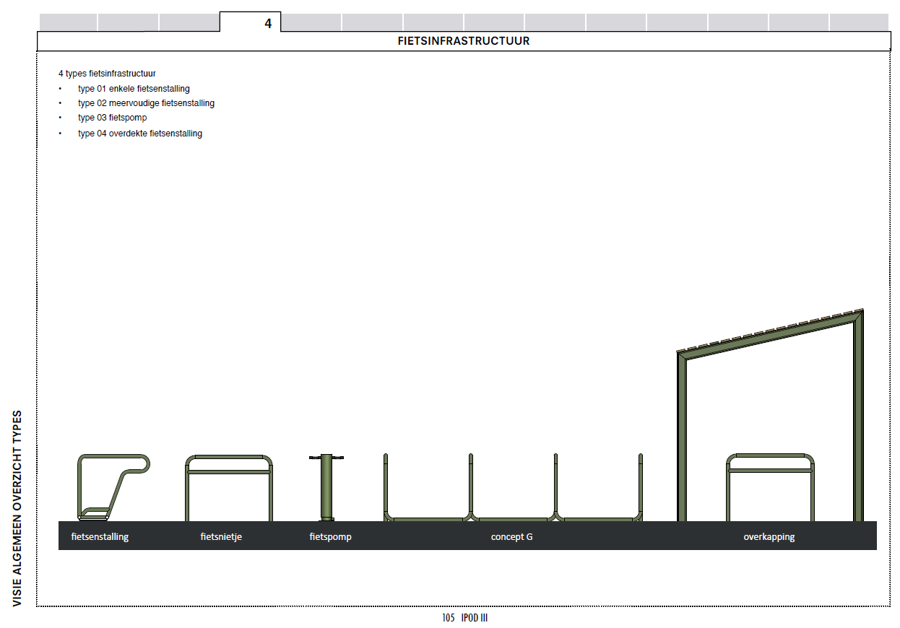

Slide 38
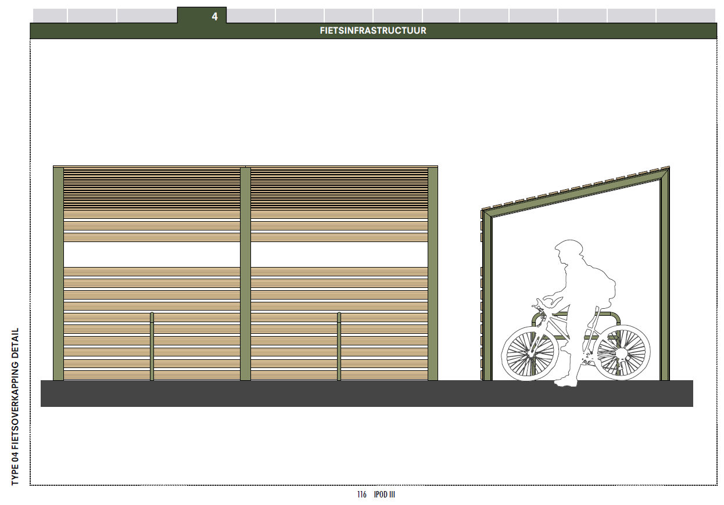

Slide 39
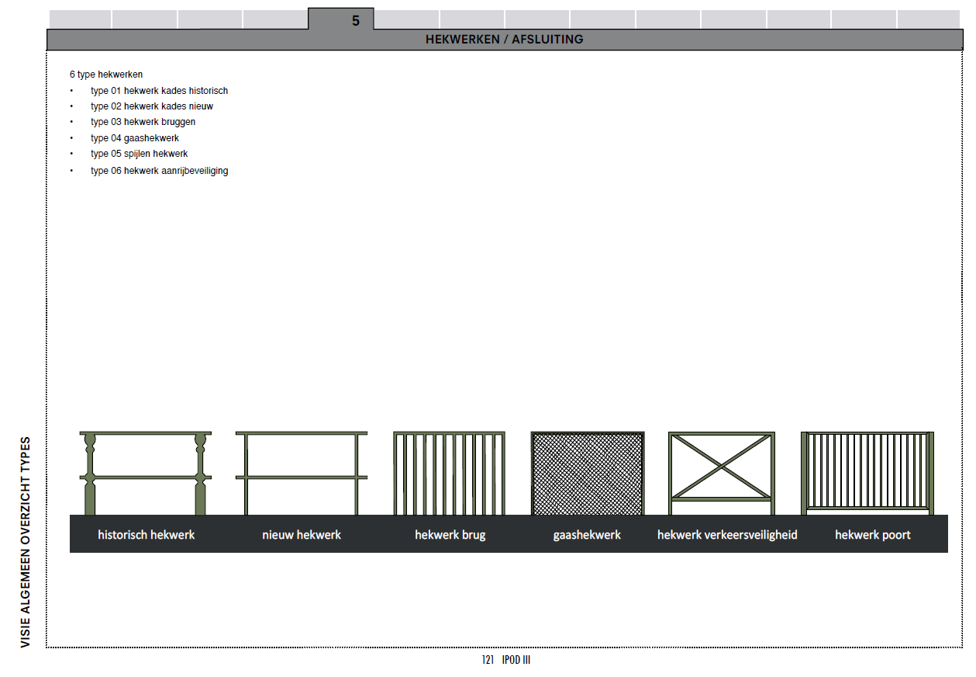

Slide 40
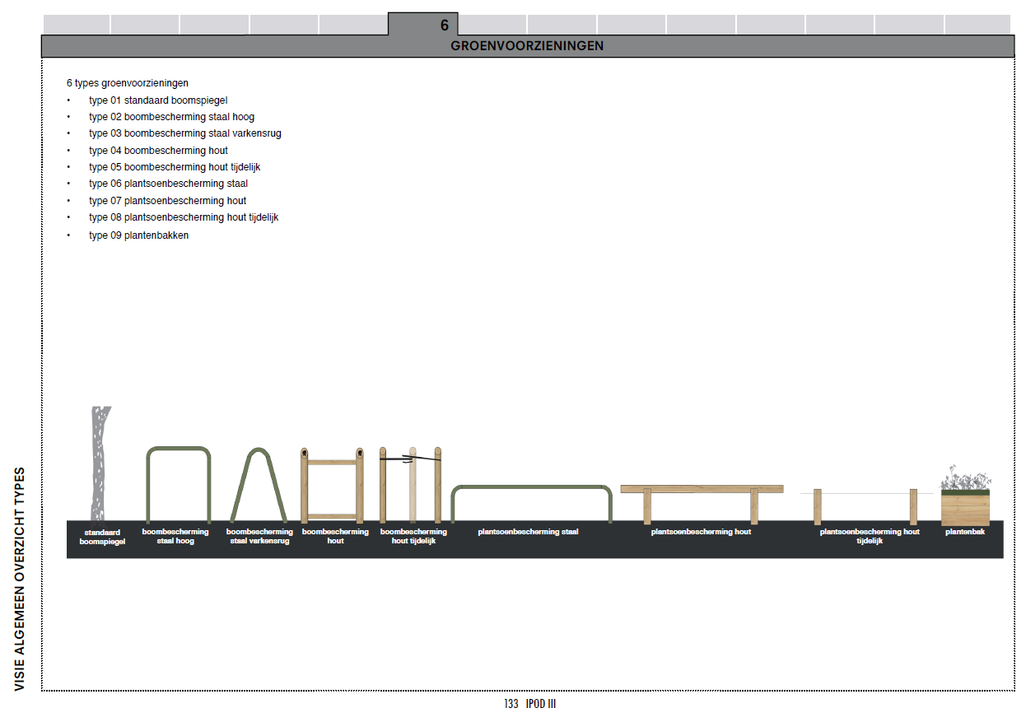

Slide 42
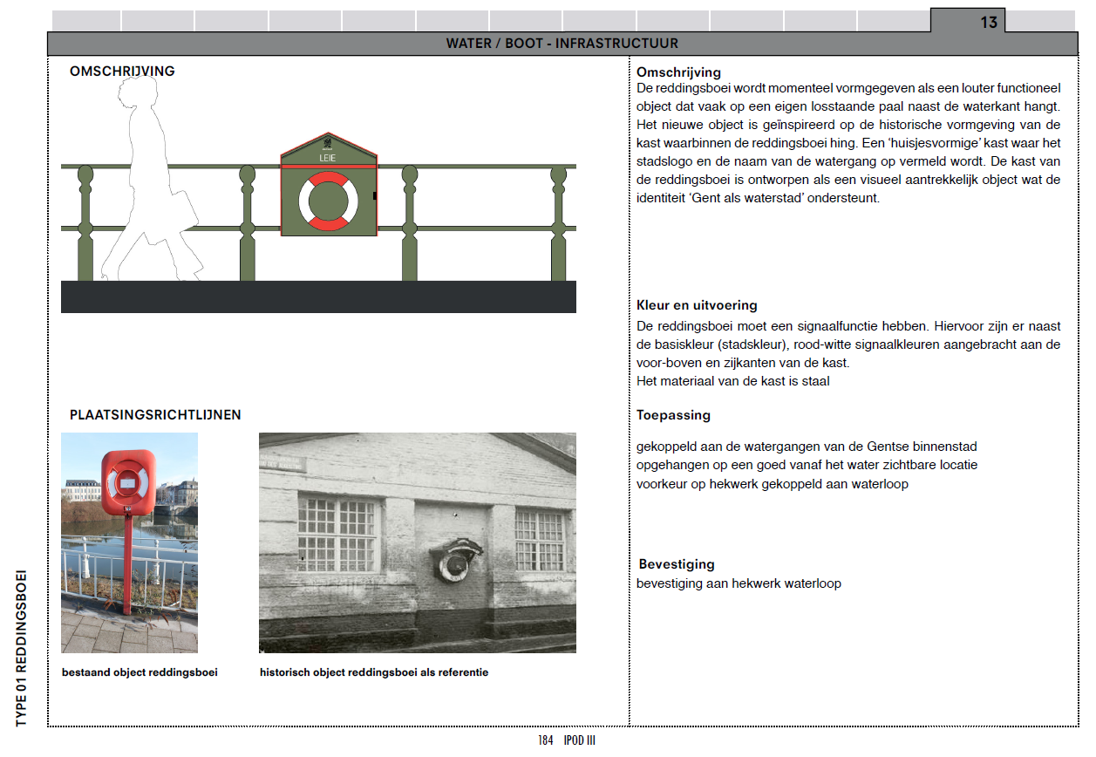

Slide 43
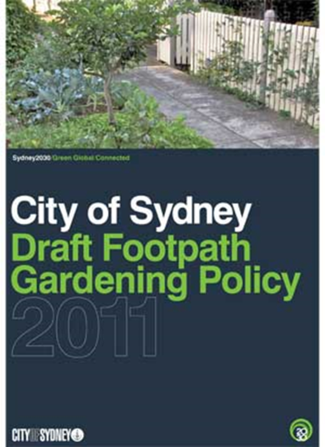
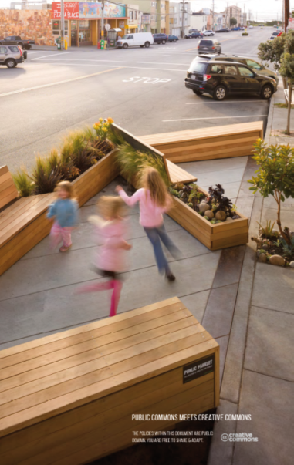
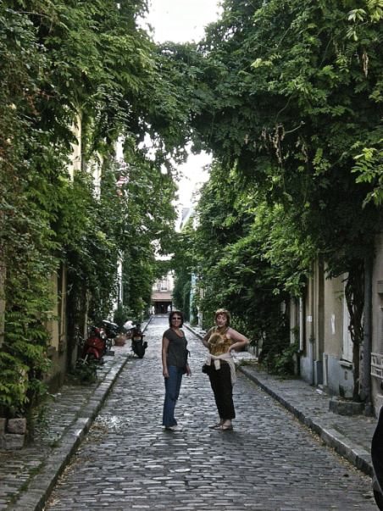
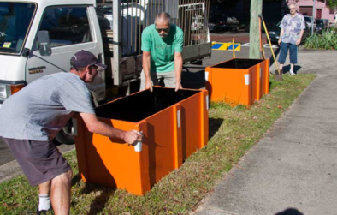
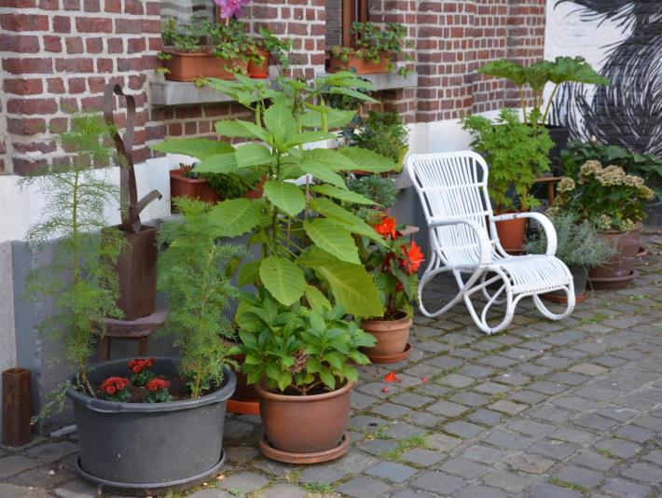
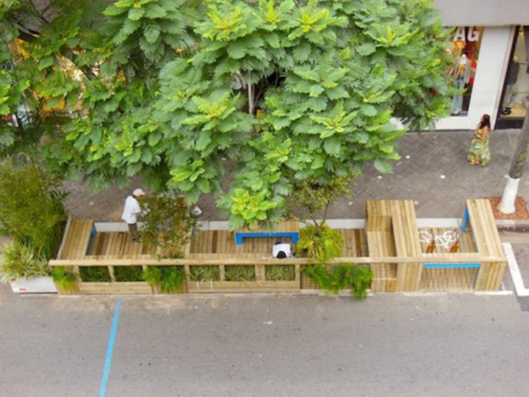
IPOD IV

